Slide 1
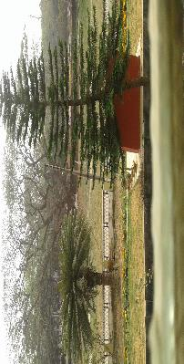
WELL COME To Online Class

Slide 2
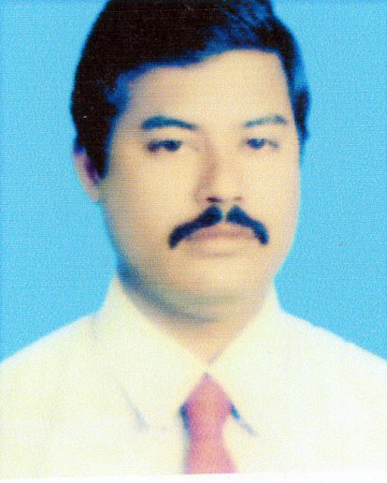
শিক্ষক পরিচিতি
সঞ্জিত কুমার পাল
সহকারী শিক্ষক (কম্পিউটার)
চাঁন্দগড়া উচ্চ বিদ্যালয়
নাঙ্গলকোট, কুমিল্লা।
E-mail: sonjitkumarpaul@gmail.com

Slide 3
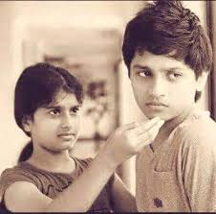
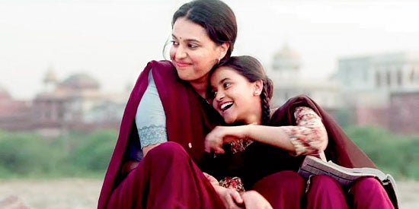
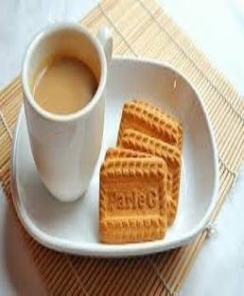
চিন্তা করে বল
স্বামী-স্ত্রী ।
ভাই-বোন ।
মায়ে- ঝিয়ে ।
চা-বিস্কুট ।

Slide 4
আজকের পাঠ -
দ্বন্দ্ব সমাস

Slide 5
এই পাঠ শেষে শিক্ষার্থীরা -----------
১।দ্বন্দ্ব সমাসের গঠন ব্যাখ্যা করতে পারবে।
২।দ্বন্দ্ব সমাসের শ্রণি বিভাগ করতে পারবে।
৩। সংঙ্গা সহ দ্বন্দ্ব সমাসের শ্রণি বিভাগ গুলোর ব্যাখ্যা করতে ।

Slide 6
দ্বন্দ্ব সমাসের গঠন
বিশেষ্যে
বিশেষ্যে
দ্বব্দ্ব সমাসের গঠন
ভাই
ও
বোন
বিশেষণে
বিশেষণে
কাঁচা
পাকা
সর্বনামে
সর্বনামে
যিনি
তিনি
ক্রিয়ায়
ক্রিয়ায়
আসা
যাওয়া

Slide 7
দ্বন্দ্ব সমাসের শ্রনি বিভাগ
দ্বব্দ্ব সমাস
বিপরীতার্থক দ্বন্দ্ব
সমার্থক দ্বন্দ্ব
সংখ্যা বাচক দ্বন্দ্ব
বিরোধার্থক দ্বন্দ্ব
বহুপদী দ্বন্দ্ব
ইত্যাদি অর্থক দ্বন্দ্ব
সাধার দ্বন্দ্ব
একশেষ দ্বন্দ্ব
অলুক দ্বন্দ্ব
মিলনার্থক দ্বব্দ্ব

Slide 8
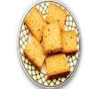
ব্যাখ্যা
মিলনার্থক দ্বন্দ্ব সমাস
ব্যাখ্যা
ব্যাখ্যা
ব্যাখ্যা
ও
মিলনার্থক দ্বন্দ্ব সমাস
ও
মিলনার্থক দ্বন্দ্ব সমাস
পূর্ব ও পর পদের মধ্যে মিলন সম্পর্কে প্রকাশ করে যে সমাস হয় তাকে মিলনার্থক দ্বন্দ্ব সমাস বলে।

Slide 9
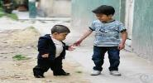
বিপরীতার্থক দ্বন্দ্ব সমাস
ব্যাখ্যা
বিপরীতার্থক দ্বন্দ্ব সমাস
ব্যাখ্যা
ও
বিপরীতার্থক দ্বন্দ্ব সমাস
ছোট
বড়
ছোট বড়
ও
বিপরীতার্থক দ্বন্দ্ব সমাস
বিপরীতার্থক দ্বন্দ্ব সমাস
ভালো
মন্দ
ভালো মন্দ
পরস্পর বিরোধী পদের মিলনে যে সমাস হয় তাকে বিপরীতার্থক দ্বন্দ্ব সমাস

Slide 10
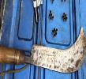
ব্যাখ্যা
বিরোধার্থক দ্বন্দ্ব সমাস
ও
বিরোধার্থক দ্বন্দ্ব সমাস
স্বর্গ
নরক
স্বর্গ- নরক
ও
বিরোধার্থক দ্বন্দ্ব সমাস
দা
কুমড়া
দা -কুমড়া
যে দ্বন্দ্ব সমাস বিরোধ পূর্ণ অর্থ প্রকাশ করে তাকেবিরোধার্থক দ্বন্দ্ব সমাস বলে।

Slide 11
ব্যাখ্যা
সমার্থক দ্বন্দ্ব সমাস
ও
সমার্থক দ্বন্দ্ব সমাস
চিটি
পত্র
চিটি পত্র
ও
সমার্থক দ্বন্দ্ব সমাস
কাগজ
পত্র
কাগজ পত্র
একই জাতীয় বস্তুর সংযোগে যে দ্বন্দ্ব সমাস হয় তাকে সমার্থক দ্বন্দ্ব সমাস বলে।

Slide 12
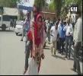
ব্যাখ্যা
অলুক দ্বন্দ্ব সমাস
ও
অলুক দ্বন্দ্ব সমাস
মায়ে
ঝিয়ে
মায়ে-ঝিয়ে
ও
অলুক দ্বন্দ্ব সমাস
কোলে
পিঠে
কোলে -পিঠে
যে দ্বন্দ্ব সমাস পূর্ব পদের বিভক্তির লোপ পায় না তাকে অলুক দ্বন্দ্ব সমাস বলে।

Slide 13
ব্যাখ্যা
একশেষ দ্বন্দ্ব সমাস
ও
একশেষ দ্বন্দ্ব সমাস
তুমি
সে
তোমরা
ও
একশেষ দ্বন্দ্ব সমাস
আমি
তুমি
সে
আমরা
যে দ্বন্দ্ব সমাস প্রধান পদটি অবশিষ্ঠ থেকে অন্য পদের লোপ হয় এবং শেষ পদ অনুসারে শব্দ তৈরি হয় তাকে একশেষ দ্বন্দ্ব সমাস বলে।

Slide 14
ব্যাখ্যা
বহুপদী দ্বন্দ্ব সমাস
কলাম,নামাজ,রোজা, হজ
বহুপদী দ্বন্দ্ব সমাস
কলেমা
নামাজ
রোজা
হজ
চব্দ্র,সূর্য্য,গ্রহ,তারা
বহুপদী দ্বন্দ্ব সমাস
চন্দ্র
সূর্য্য
গ্রহ
তারা
অনেক গুলো পদে যে সমাস হয় তাকে বহুপদী দ্বন্দ্ব সমাস বলে।

Slide 15
ব্যাখ্যা
সংখ্যা বাচক দ্বন্দ্ব সমাস
ও
সংখ্যা বাচক দ্বন্দ্ব সমাস
সাত
পাঁচ
সাত-পাঁচ
ও
সংখ্যা বাচক দ্বন্দ্ব সমাস
তিন
চার
তিন-চার
যে দ্বন্দ্ব সমাসে পূর্ব পদ ও পর পদ উভয়ের দ্বারা সংখ্যা প্রকাশ করা হয় তাকে সংখ্যাবাচক দ্বন্দ্ব সমাস বলে।

Slide 16
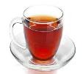
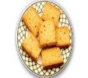
ব্যাখ্যা
ইত্যাদি অর্থ দ্বন্দ্ব সমাস
ও
ইত্যাদি অর্থ দ্বন্দ্ব সমাস
কথা
বার্তা
কথা-বার্তা
ও
ইত্যাদি অর্থ দ্বন্দ্ব সমাস
চা
টা
চা –টা
মূল পদের সাথে বিকৃত পদের মিল বুঝাইলে যে সমাস হয় তাকে ইত্যাদি অর্থক দ্বন্দ্ব সমাস বলে।

Slide 17
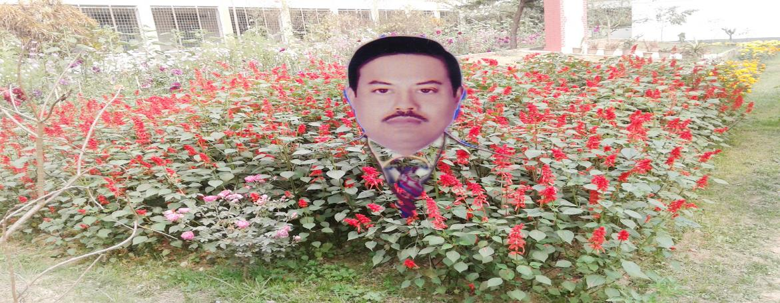
ধন্যবাদ

